Slide 1

Проектная деятельность в контексте преемственности детского сада и школы

Slide 2

Проектная деятельность является важным элементом образовательного процесса как в детском саду, так и в школе. Она способствует развитию у детей самостоятельности, критического мышления, творческих способностей и умения работать в команде. В условиях современной образовательной системы проектная деятельность становится особенно актуальной для обеспечения преемственности между детским садом и школой.

Slide 3
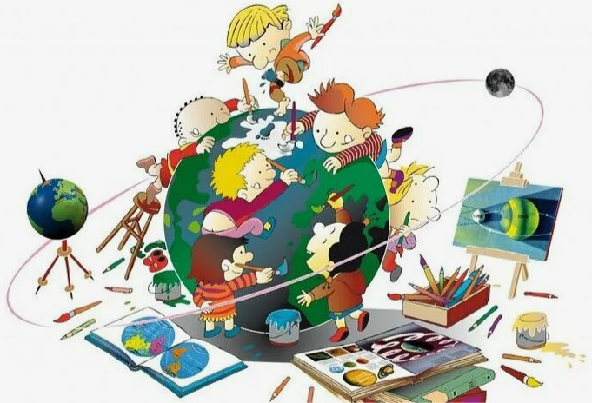
Преемственность подразумевает плавный переход от одного этапа образования к другому с сохранением накопленных знаний, умений и навыков. Проектная деятельность помогает достичь этой цели несколькими способами: • Развитие самостоятельности. В процессе выполнения проектов дети учатся самостоятельно ставить задачи, искать информацию, анализировать её и делать выводы. Эти навыки необходимы не только в начальной школе, но и на всех последующих этапах обучения. • Формирование исследовательских навыков. Проектная деятельность учит детей задавать вопросы, выдвигать гипотезы, проводить эксперименты и делать выводы. Это помогает им лучше понимать окружающий мир и развивает интерес к науке.

Slide 4

• Умение работать в команде. Проекты часто выполняются коллективно, что позволяет детям развивать коммуникативные навыки, учиться слушать друг друга, уважать чужое мнение и находить компромиссы. • Творческое мышление. Работа над проектами стимулирует креативность и нестандартное мышление. Дети учатся видеть проблемы под разными углами и предлагать оригинальные решения. • Практическая направленность. Проекты позволяют применять полученные знания на практике, что делает обучение более осмысленным и интересным для детей.

Slide 5
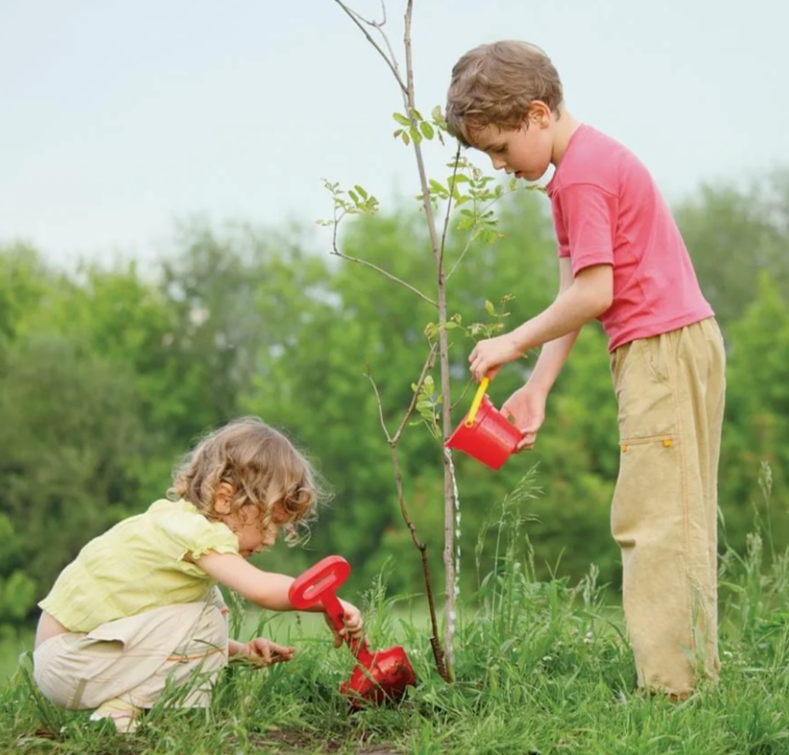
Примеры проектной деятельности в контексте преемственности между детским садом и школой можно разделить на несколько категорий: 1. Экологические проекты • Детский сад: «Как помочь природе?» – дети исследуют, как они могут заботиться о природе вокруг себя (например, сажают деревья, делают кормушки для птиц). • Школа: «ЭкоГород» – ученики создают модель экологически чистого города, продумывая его инфраструктуру, транспорт, использование возобновляемых источников энергии.

Slide 6
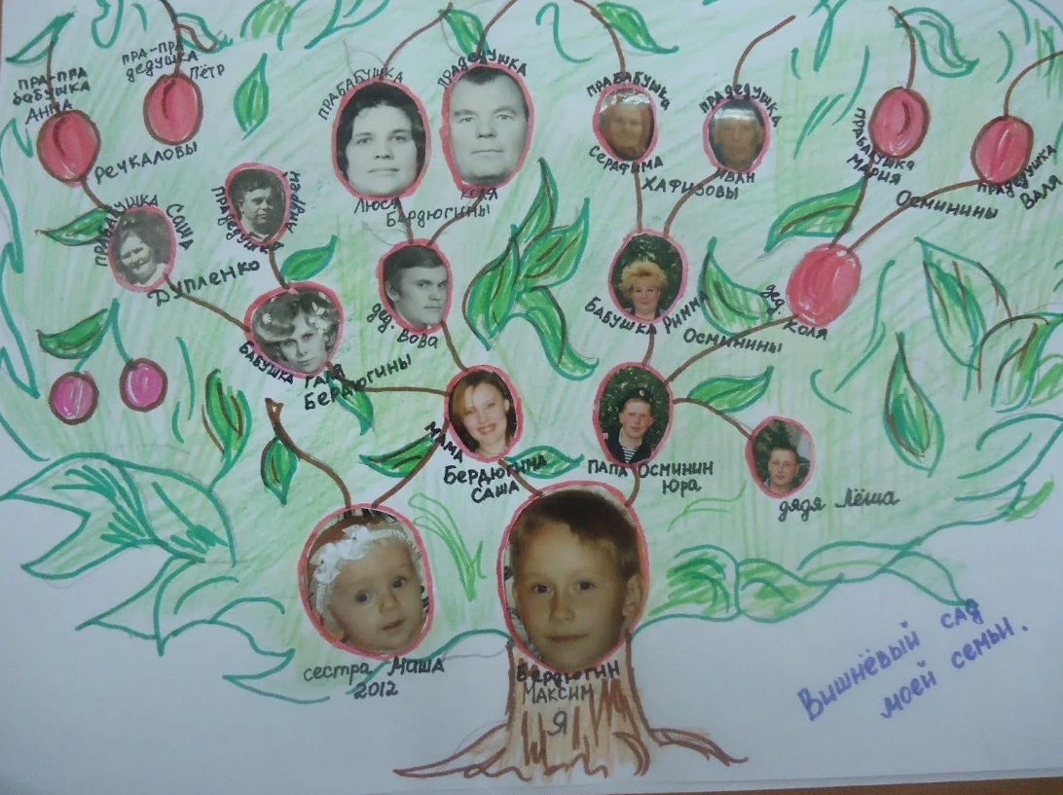
2. Историко-культурные проекты • Детский сад: «Моя родословная» – дети вместе с родителями составляют генеалогическое древо своей семьи, узнают о своих предках. • Школа: «История моего края» – учащиеся проводят исследования по истории своего региона, посещают музеи, собирают материалы и создают презентацию или книгу.

Slide 7
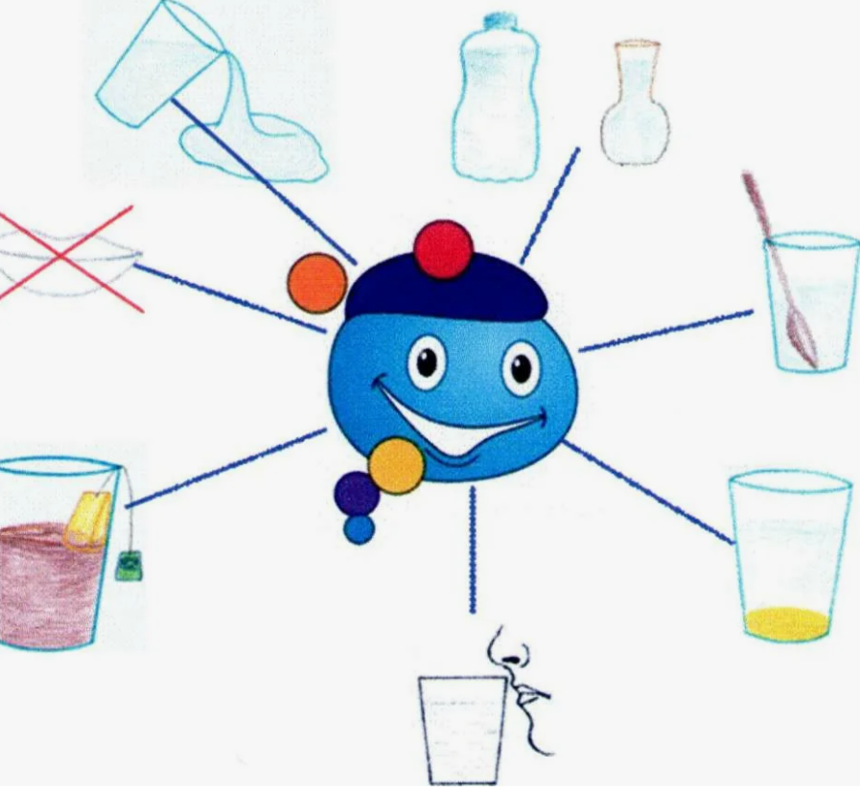
3. Научные проекты • Детский сад: «Почему снег тает?» – дети проводят простые опыты, чтобы понять свойства снега и воды. • Школа: «Исследование свойств воды» – школьники углубленно изучают химические и физические свойства воды, проводят лабораторные работы и оформляют результаты в виде научного доклада.

Slide 8
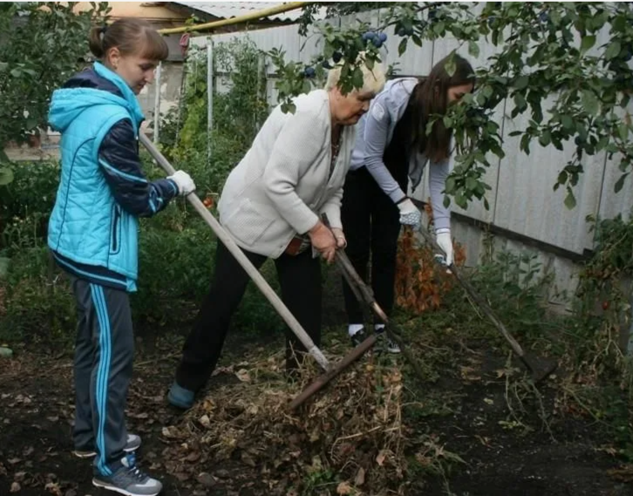
4. Социальные проекты • Детский сад: «Добрые дела» – дети организовывают благотворительные акции, например, сбор игрушек для детских домов. • Школа: «Помощь пожилым людям» – ученики помогают пенсионерам в решении бытовых вопросов, устраивают концерты и другие мероприятия для них.

Slide 9
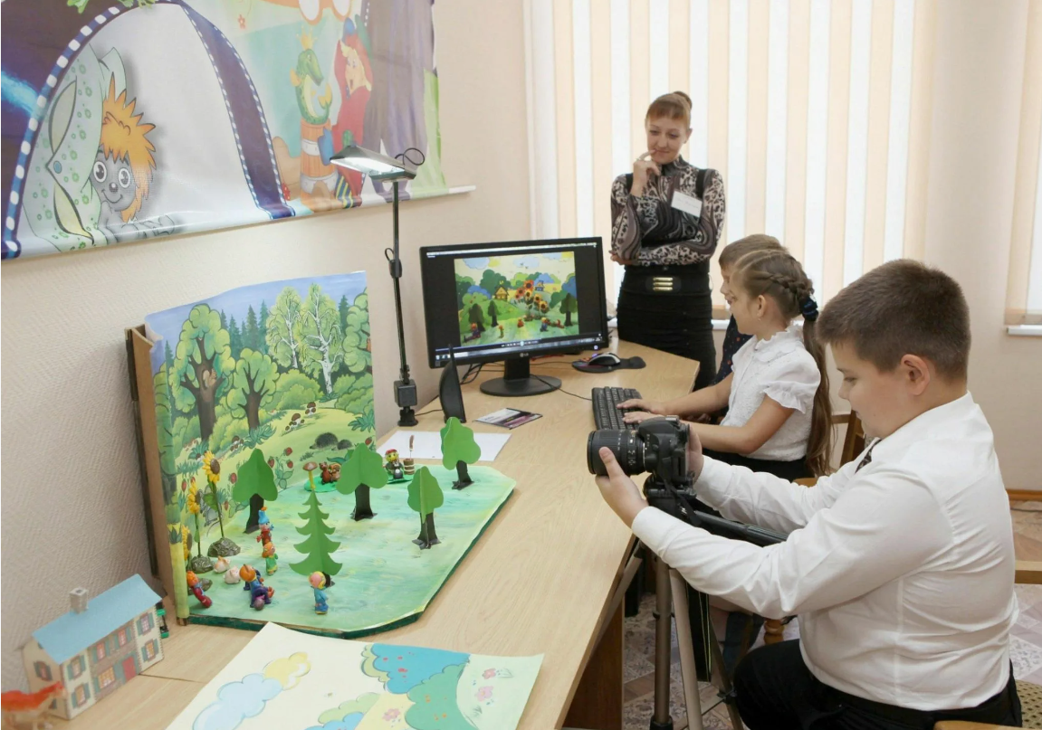
5. Творческие проекты • Детский сад: «Сказка своими руками» – дети придумывают свою сказку, рисуют иллюстрации и создают театральную постановку. • Школа: «Создание мультфильма» – старшие школьники пишут сценарий, создают персонажей, снимают и монтируют мультфильм.

Slide 10
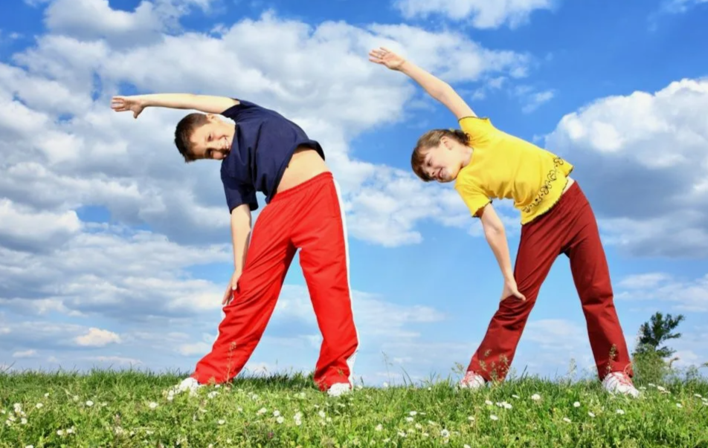
6. Проекты по здоровому образу жизни • Детский сад: «Здоровье начинается с нас!» – дети участвуют в спортивных играх, учат правила гигиены, готовят полезные блюда. • Школа: «Школьный фитнес-клуб» – ученики разрабатывают программу занятий физической активностью для школьников, организуют тренировки и соревнования.

Slide 11
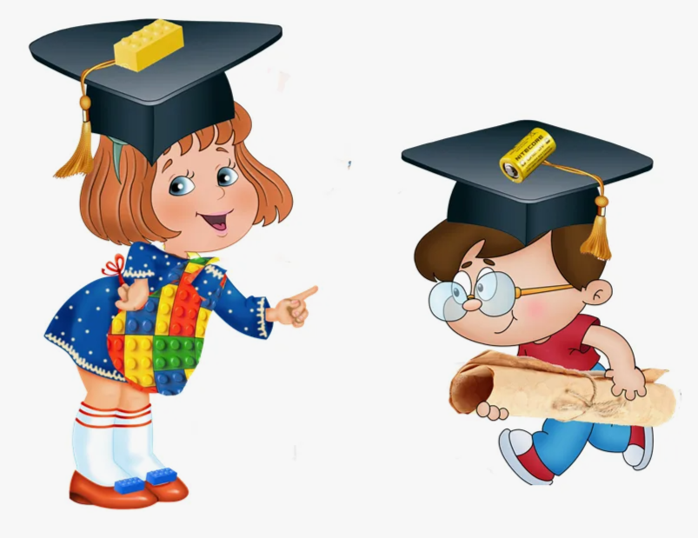
Таким образом, проектная деятельность играет важную роль в обеспечении преемственности между детским садом и школой. Она помогает детям плавно перейти от игровой формы обучения к более сложной и структурированной учебной деятельности, сохраняя при этом интерес к познанию мира и желание учиться.

